Slide 1

Итоговый проект по программированию: Усложнённый калькулятор на C++
Этот проект демонстрирует создание продвинутого калькулятора на языке C++. Цель — освоить сложные алгоритмы и интерфейс.
Сделал: Бригадир

Slide 2

Цели и задачи проекта
Реализация расширенных математических функций
Удобный пользовательский интерфейс
Простое меню с быстрым доступом к функциям.
Поддержка операций с комплексными числами и тригонометрии.
Оптимизация скорости вычислений
Высокая производительность и точность расчетов.

Slide 3
Учёба и навыки за год
Изучение языков программирования
Создание Telegram бота
C++ — объектно-ориентированное программирование
Навыки работы с API и асинхронным кодом.
Python — скрипты и автоматизация

Slide 4




Моделирование и расширение навыков
Blender для 3D-моделирования
Создание объектов и анимация для визуализации.
Интеграция навыков
Комбинация программирования и моделирования для комплексных проектов.
Постоянное совершенствование
Регулярная практика и изучение новых технологий.

Slide 5
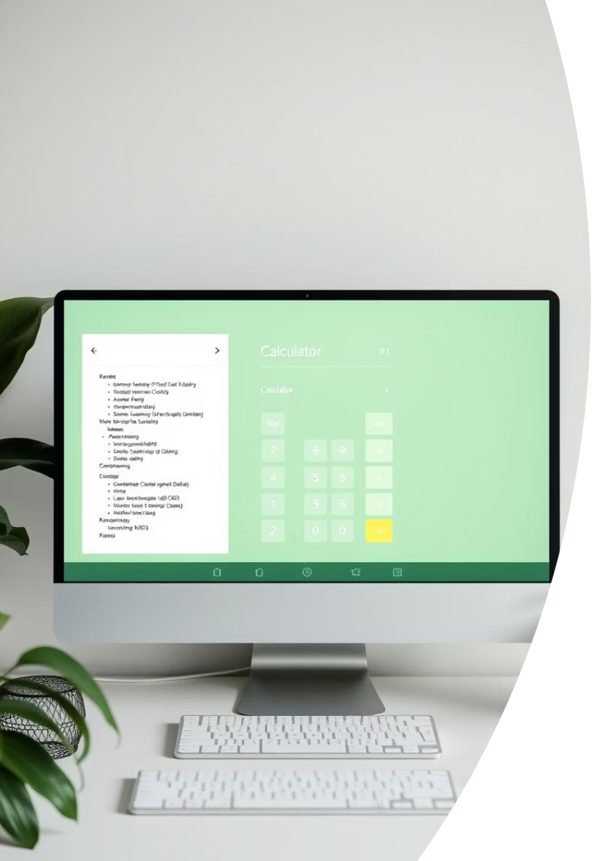
Мой усложнённый калькулятор на C++
Функциональность
Преимущества
Поддержка базовых и продвинутых операций, включая работу с комплексными числами.
Удобный интерфейс и высокая скорость вычислений.
Дальнейшее развитие
Планируется добавить графический вывод и поддержку скриптов.

Slide 6
Итоговый код:
#include <iostream>
#include <cmath>
using namespace std;
int main(){
char a;
double x,y,n,sig;
int res=1,ress=1,i,j;
cout<<"Vvedite peremenuy x"<<endl;
cin>>x;
cout<<"Vvedite peremnuy y"<<endl;
cin>>y;
cout<<"Vvedite matematicehskoe deystvie:"<<endl<<"+, Summa"<<endl<<"-, Raznost"<<endl<<"*, Proizvedenie"<<endl<<"^, Vozvedenie v stepen"<<endl<<"k, Koren"<<endl<<"!, Factorial"<<endl<<"%, Procent ot chisla"<<endl<<"l, Logariphm po osnovaniy 10"<<endl;
cin>>a;
switch(a){
case '+':
cout<<x+y<<" x+y"<<endl;
break;
case '-':
cout<<x-y<<" x-y"<<endl;
cout<<y-x<<" y-x"<<endl;
break;
case '*':
cout<<x*y<<" x*y"<<endl;
break;
case '^':
cout<<"Vvedite stepen n"<<endl;
cin>>n;
cout<<pow(x,n)<<" x v stepeni n"<<endl;
cout<<pow(y,n)<<" y v stepeni n"<<endl;
break;
case '!':
for (i=1; i<=x; i++){
res=res*i;
}
cout<<res<<" x!"<<endl;
for (j=1; j<=y; j++){
ress=ress*j;
}
cout<<ress<<" y!"<<endl;
break;
case '%':
cout<<"Vvedite procent kotoriy vi xotite uznat"<<endl;
cin>>n;
double t,z;
t=x*n/100;
z=y*n/100;
cout<<t<<" n ot x"<<endl;
cout<<z<<" n ot y"<<endl;
break;
case 'k':
cout<<"Vvedite stepen kornya"<<endl;
cin>>n;
cout<<pow(x,1/n)<<" Koren n iz x"<<endl;
cout<<pow(y,1/n)<<" Koren n iz y"<<endl;
break;
case 'l':
cout<<log10(x)<<" Logariphm x po osnovaniy 10"<<endl;
cout<<log10(y)<<" Logariphm y po osnovaniy 10"<<endl;
break;
}
return 0;
}

